Slide 1
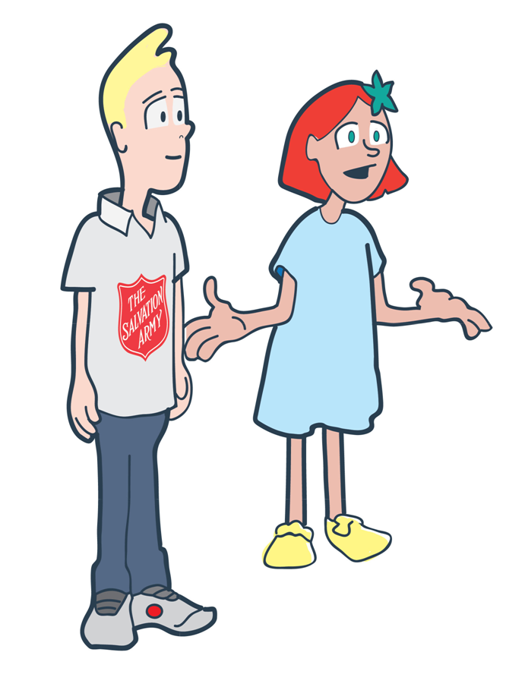
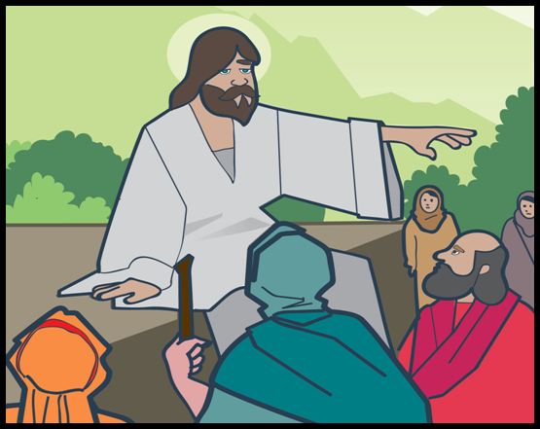
Ffaith neu ffuglen?

Slide 2
Beth sydd gan Iesu i wneud â hi?

Slide 3
Amcanion Gwers
I ddeall beth mae Iesu yn ddysgu aelodau Byddin yr Iachawdwriaeth am garu eraill
I fyfyrio ar beth mae hyn yn golygu am y ffordd mae aelodau Byddin yr Iachawdwriaeth yn byw
I fyfyrio ac meddwl sut y gallwch byw mewn modd sy’n ddangos cariad i eraill

Slide 4
Beth wyt ti’n gwybod am Iesu?
Pwy oedd o?
Beth wnaeth o?
Beth mae Cristnogion yn credu am Iesu?
Pryd oedd Iesu’n byw?
Beth ddysgodd Iesu i bobl?

Slide 5
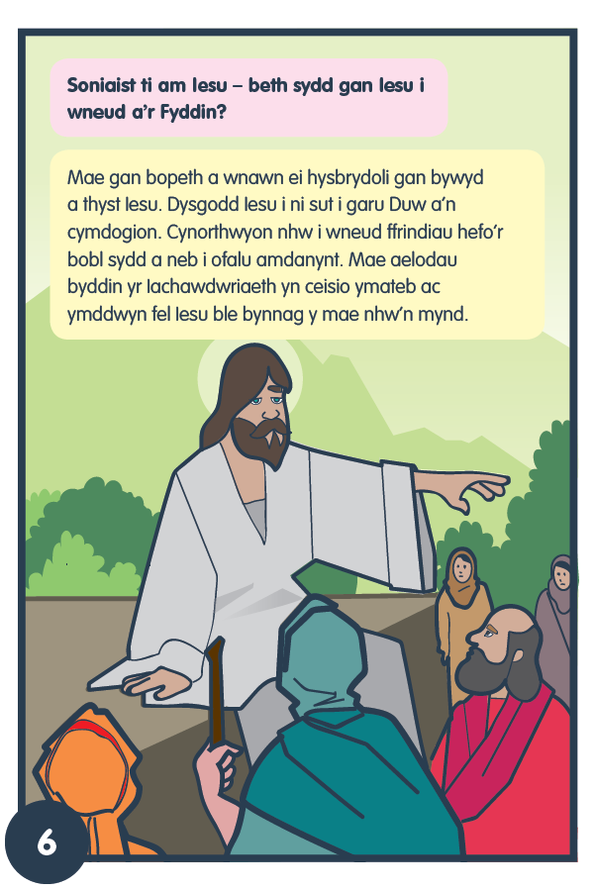
‘carwch eich cymydog’

Slide 6
Amcanion Gwers
I ddeall beth mae Iesu yn ddysgu aelodau Byddin yr Iachawdwriaeth am garu eraill
I fyfyrio ar beth mae hyn yn golygu am y ffordd mae aelodau Byddin yr Iachawdwriaeth yn byw
I fyfyrio ac meddwl sut y gallwch byw mewn modd sy’n ddangos cariad i eraill

Slide 7
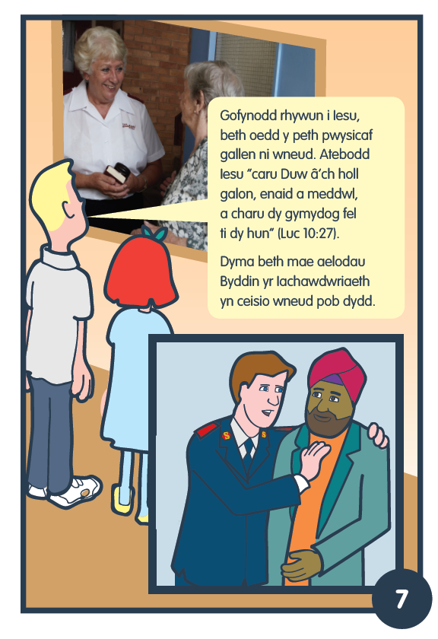

Slide 8
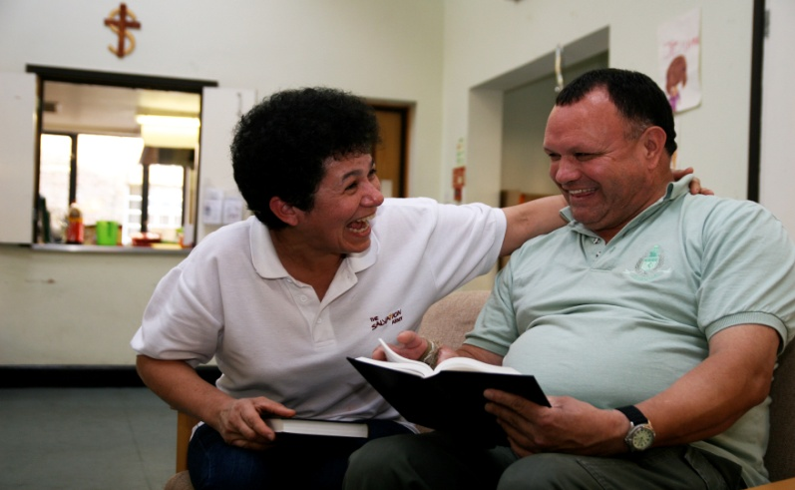
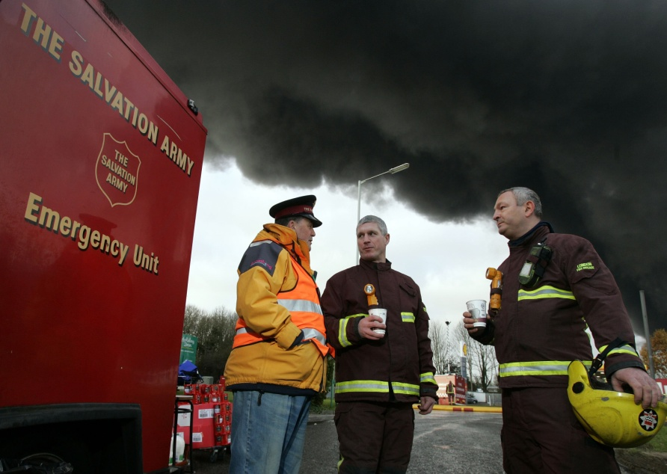

Slide 9
Ydych chi wedi ddangos cariad at eraill yr wythnos diwethaf? Meddyliwch am ddau enghraifft.
Meddyliwch am ddau peth y gallwch chu wneud wythnos nesaf i ddangos cariad at eraill.

Slide 10
Cyfarfod llawn
I ddeall beth mae Iesu yn ddysgu aelodau Byddin yr Iachawdwriaeth am garu eraill
I fyfyrio ar beth mae hyn yn golygu am y ffordd mae aelodau Byddin yr Iachawdwriaeth yn byw
I fyfyrio ac meddwl sut y gallwch byw mewn modd sy’n ddangos cariad i eraill

